Slide 1
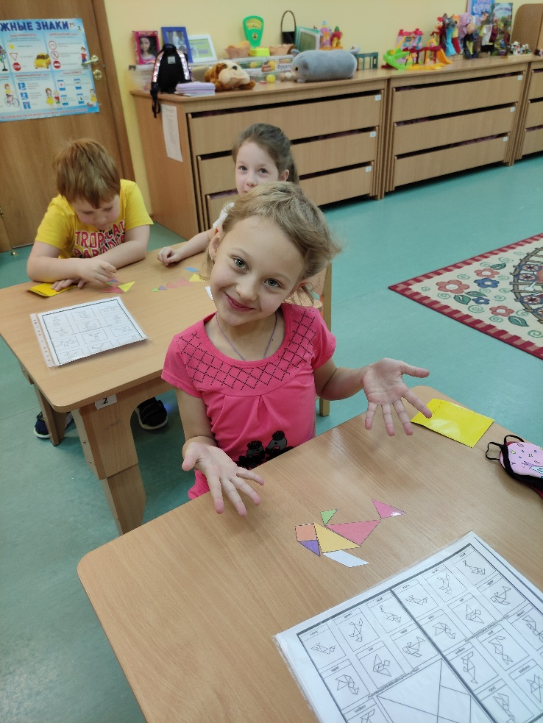
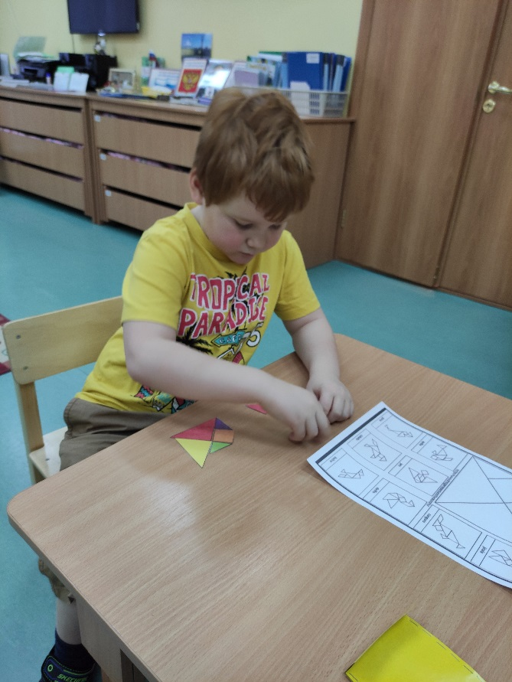
ГБДОУ детский сад № 78 «Жемчужинка» «ГОЛОВОЛОМКА «ТАНГРАМ» МАСТЕР-КЛАСС ДЛЯ РОДИТЕЛЕЙ И ДЕТЕЙ Подготовили: Кудрявцева И.Н. сафонова м.ю.

Slide 2
В мире компьютерных технологий многие простые, но очень интересные и полезные игры были незаслуженно забыты. Одной из таких игр является головоломка «Танграм». Эта игра известна с давних пор, она пришла к нам из Китая.
Как известно, человек обращаясь к старому, способен открывать новое.
(Конфуций)
В чём же заключается эта игра?
Нужно из семи геометрических фигур составить изображение объекта.
Со временем игра трансформировалась, появились разные варианты этой игры: от простых до сложных, но правила остались неизменны:
необходимо использовать все семь фигур танграма;
фигуры не должны накладываться друг на друга.
Ценность этой игры заключается в следующем:
Игра развивает логику, мышление, память, внимание, воображение.
Формирует усидчивость, терпение, что необходимо для успешного обучения в школе.
Воспитывает ответственность, самостоятельность, серьёзное отношение к выполнению поставленной задачи.

Slide 3
Для создания этой игры, Нам понадобится: 1) плотный картон 2) линейка, простой карандаш 3) ножницы 3) конверт для хранения игры 4) альбом для творческих работ

Slide 4
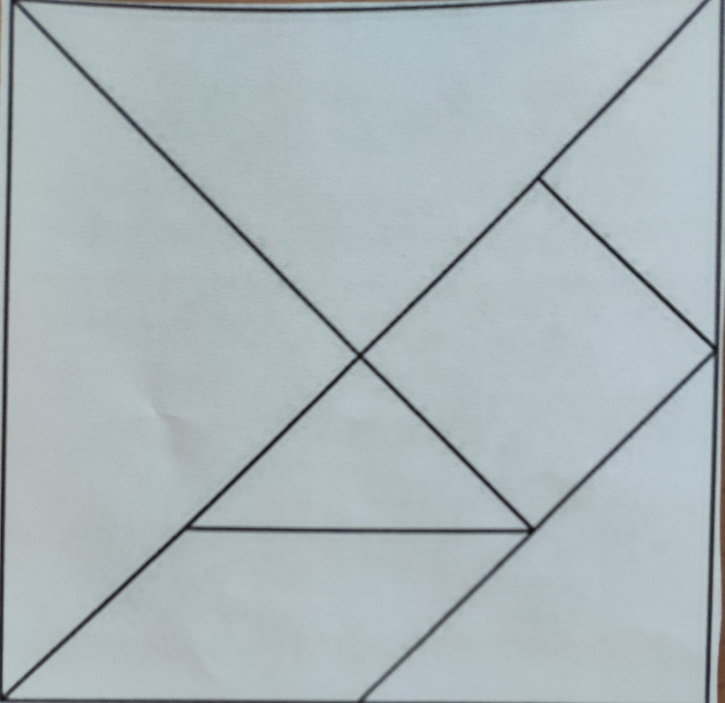
1 Этап работы: Нам надо вырезать из картона абсолютно ровный квадрат. разметить простым карандашом геометрические фигуры.

Slide 5
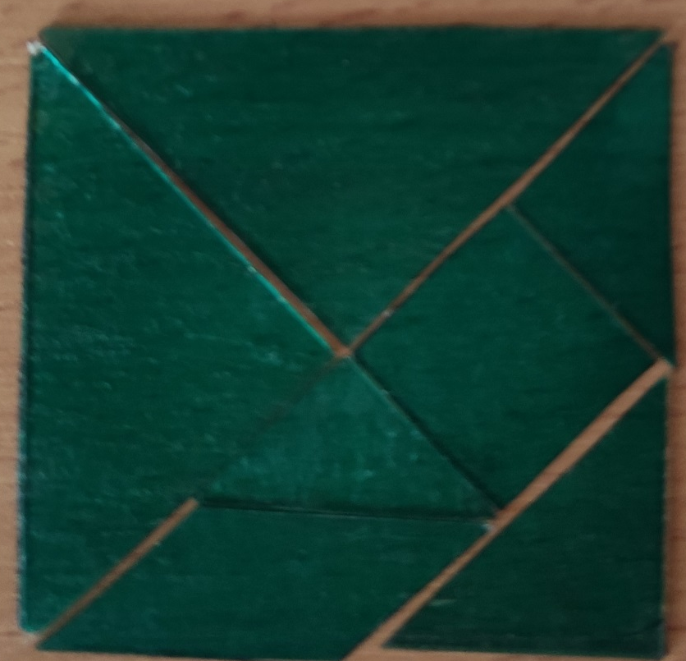
2 этап
разрезать квадрат по линиям. У вас получится семь геометрических фигур. сложить геометрические фигуры в конверт. Напишите на конверте название игры и количество геометрических фигур.

Slide 6
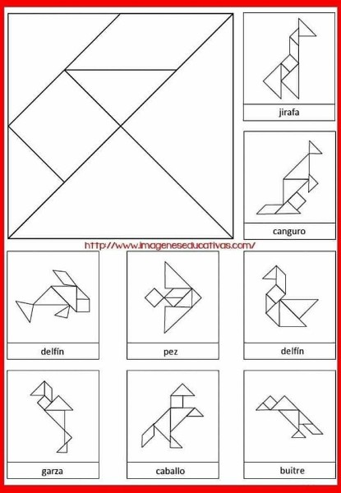
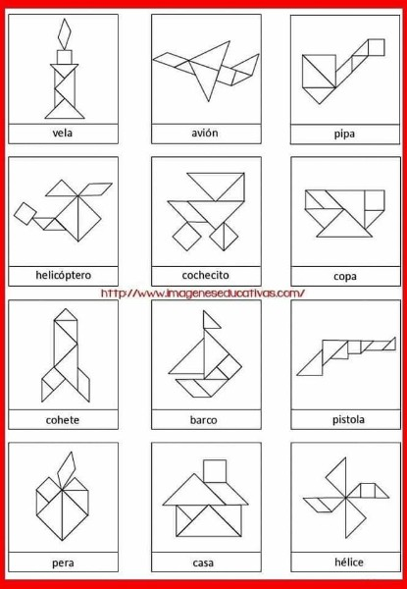
3 этап:
распечатать схемы , оформить альбом для творчества.

Slide 7
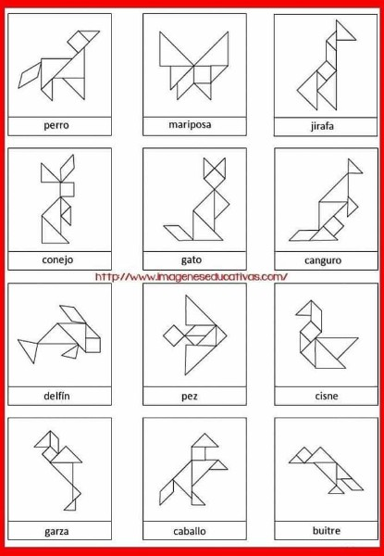
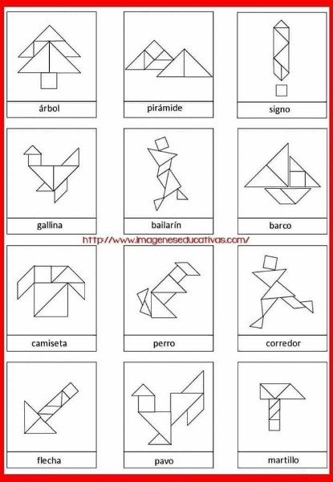
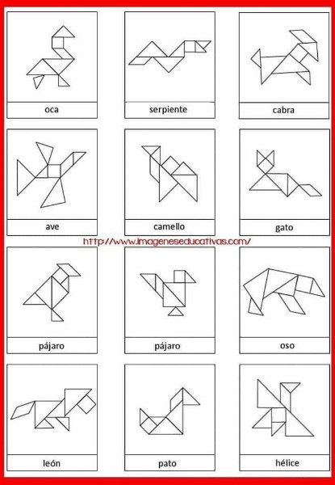

Slide 8
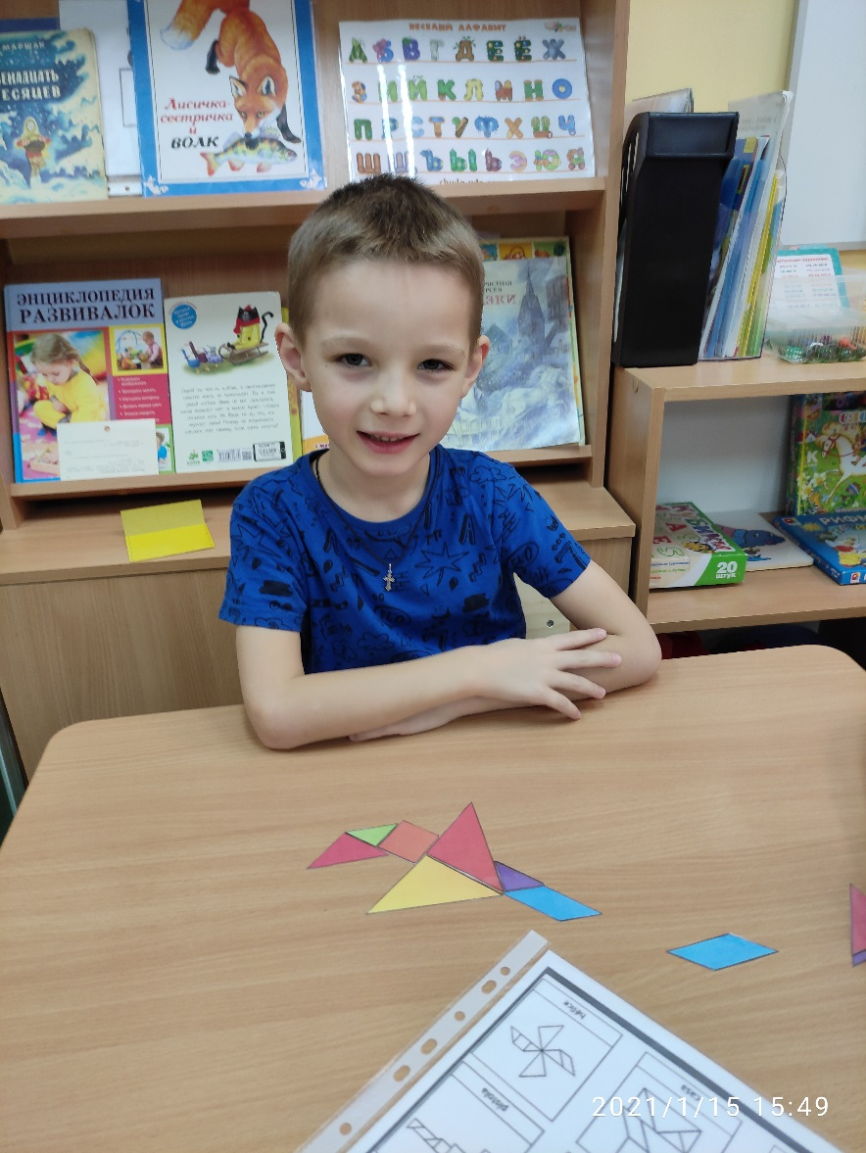
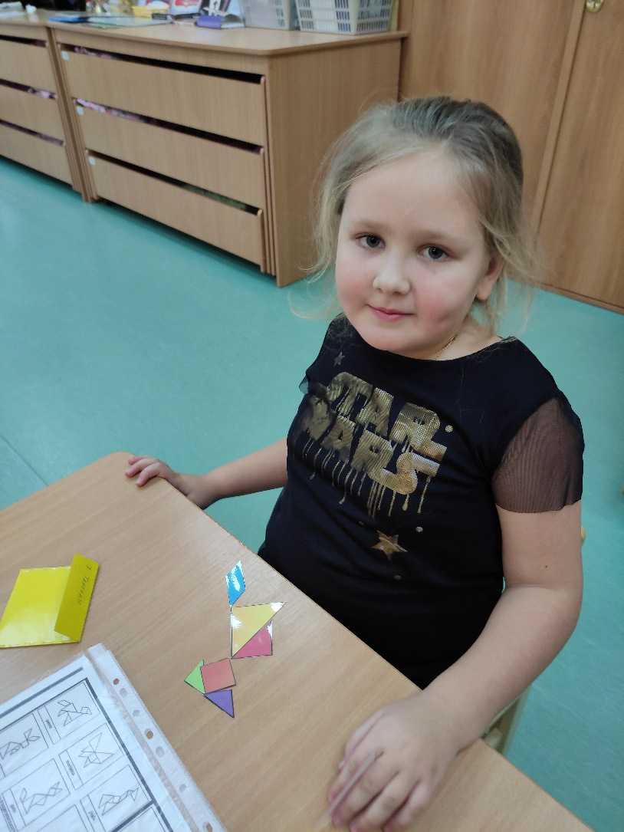
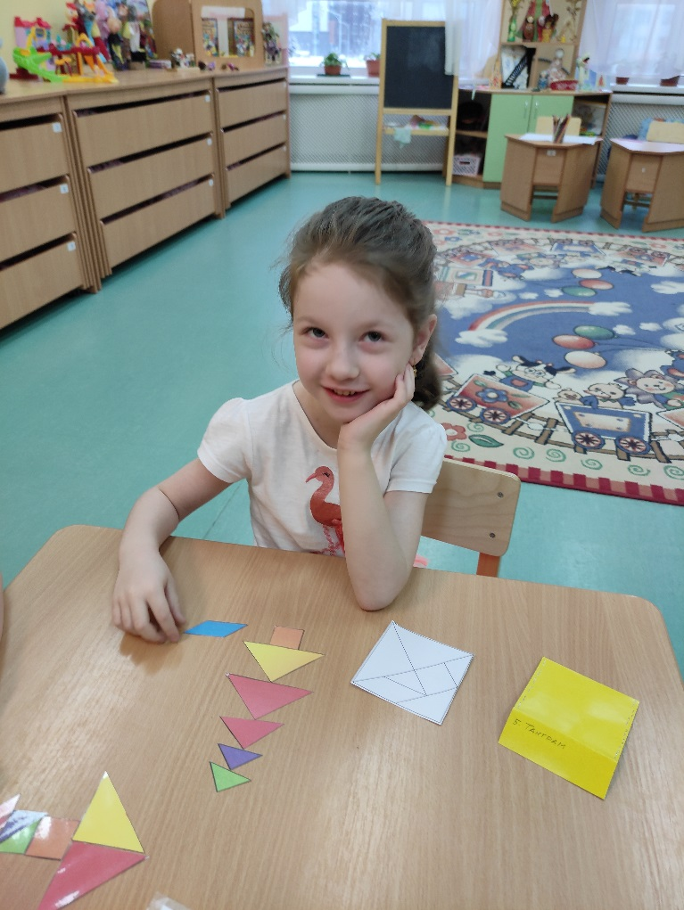
Всё, можно играть!

